Slide 1
Eventyrgenre og analysemodeller

Slide 2
Eventyrgenren er fiktion!
Eventyr er digtet – nogen har fundet på dem
Eventyrgenren deles i to undergenre:
  Folkeeventyr
  Kunsteventyr
Når vi analyserer et eventyr, kan vi bruge modeller
  Berettermodellen (spænding)
  Kontraktmodellen/Hjemme-ude-hjemme (eventyrets struktur)
  Aktantmodellen (Beskriver hvad rollerne i eventyret gør)

Slide 3
Eventyrets to undergenre
Folkeeventyr
Kunsteventyr
Er fortalt fra mund til mund
Den oprindelige forfatter er ukendt
Der faste fortællerregler. F.eks. 3 gentagelser
Starter med "Der var engang..."
Har en enkel handling
Der er få beskrivelser
Flade personbeskrivelser (vi hører ikke noget om, hvordan de føler, men mest hvordan de handler)
Der er en lykkelig og retfærdig slutning
Eksempler: Askepot, snehvide, Hans og Grethe, Rødhætte....
Er skrevet ned
Vi ved hvem forfatteren er f.eks. H.C Andersen
Der er faste fortællerregler, men de bliver ofte brudt
Sproget kommer an på forfatterens stil
Der er ofte flere handlingsforløb
Der er mange beskrivelser
Runde personbeskrivelser
Eksempler: Den lille pige med svovlstikkerne, Den grimme ælling

Slide 4
Fælles træk for eventyrgenren
Start og slutning: "Der var engang" "De levede lykkeligt til deres dages ende"
Magi
Dyr der taler
Magsike væsner (trolde, feer, drager)
Gentagelser (3 gange og tallene 3,7,12)
Modsætninger (god/ond grim/smuk rig/fattig lykkelig/ulykkelig osv.
Ofte har figurerne/rollerne ikke navne, men titler: Kongen, trolden, den lille pige osv.
Der er en morale = vi ksla lære noget af eventyret (at være god ved andre, du kan opnå det du vil, hvis du er flittig

Slide 5
De 3 analysemodeller
Berettermodellen, kontraktmodellen og aktantmodellen

Slide 6

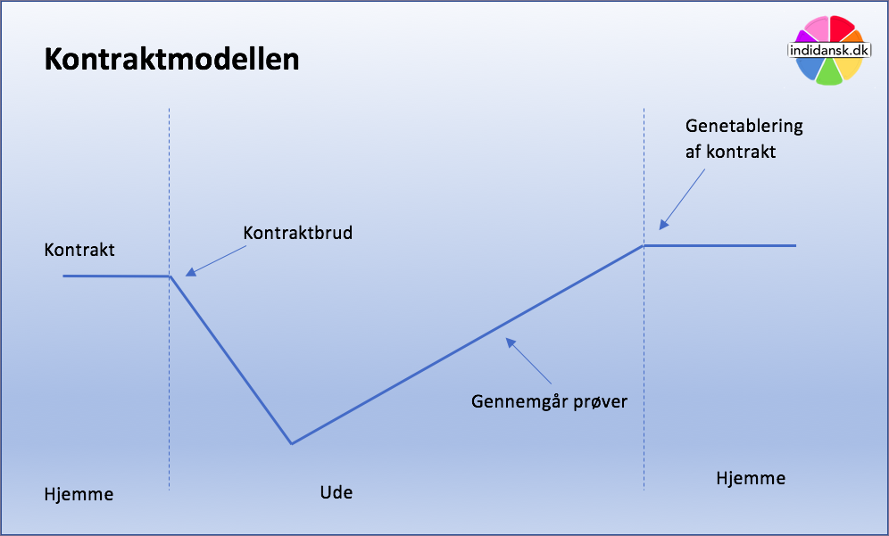
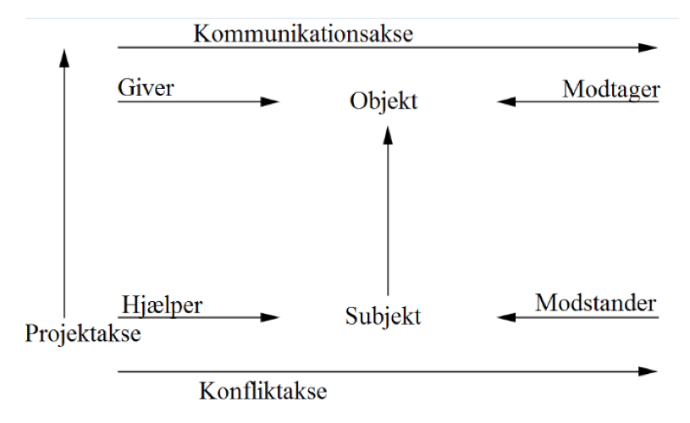

Slide 7
Berettermodellen

Slide 8
Berettermodellen

Slide 9
KOntraktmodellen

Slide 11
Kontraktmodellen/Hjemme-ude-hjemme
Viser eventyrets handlingsforløb
Beskriver hovedpersonens situation i eventyret
  Hjemme: først er hovedpersonen hjemme, alt er sikkert
  Ude: Hovedpersonen kommer ud i det usikre
  Hjemme: Hovedpersonen kommer til sidst hjem og føler sig sikker
God til at få overblik over teksten (først sker der det, så sker der det....)

Slide 12
Kontakt /hjemme
Ved eventyrets begyndelse:
Hovedpersonen er ikke nødvendigvis fysisk hjemme, men alt er godt, han/hun føler sig sikker og tryg

Slide 13
Kontaktbrud /ude
Historien er i gang:
Hovedpersonen drager ud på en rejse og føler sig ikke længere tryg
Rejsen består af nogle udfordringer, som hovedpersonen skal klare (brud på kontrakten). Målet er at løse dette brud og komme hjem i tryghed (genetablering)

Slide 14
Kontakten genoprettes /hjemme
Ved eventyrets slutning
Hovedpersonen er nu hjmme fra sin rejse og har gennemført forhindringerne. Personen er ofte blevet forandret efter sin rejse

Slide 15
Aktantmodellen

Slide 16
Aktantmodellen
mission/mål
Aktanter er det samme som roller/personer
Viser hvilke roller de forskellige personer/figurer har i eventyret
Giver et bedre overblik over situationer og personer i eventyret
Viser personernes missioner/mål i eventyret
Viser sammenhænge i eventyret
Helten/den gode
hovedrollen
Skurk/den onde
OBS!
Hjælper og giver kan godt være den samme
Modtager og subjekt kan godt være den samme

Slide 17
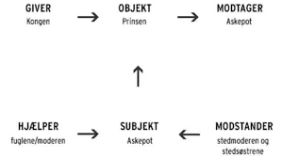
Askepot som eksempel
Find først subjekt og objekt.
-Så bliver er de andre nemmere
Askepot er hovedpersonen og derfor subjektet
Askepot vil gerne giftes med Prinsen, så dét bliver objektet (Hendes mission/mål)

Slide 18


Slide 19
Gruppearbejde
Eventyr:
Fyrtøjet af H.C Andersen
Hans og Grethe (ukendt)
Rødhætte (ukendt)
De tre fjer (ukendt)
Vælg og læs et eventyr
Skriv en analyse af eventyret med:
  Genren og eventyrtræk
  Berettermodellen
  Kontraktmodellen
  aktantmodellen
Fremlæg fredag d. 3. februar (10 min.)

